Slide 2
プラレールを自動制御して衝突回避！
新幹線と貨物列車は内側、サバンナ号は外側を走ります
区間２では減速して、次のゲートを超えると停車します
列車の発車タイミングを調整して、衝突を回避しています！
貨物列車が
ゲート０を通過すると
サバンナ号が動きます
サバンナ号
サバンナ号が
ゲート１を通過すると
新幹線が動きます
貨物列車
新幹線
新幹線が
ゲート２を通過すると
貨物列車が動きます

Slide 3
制御の仕組み
パソコンのプログラムと以下の仕組みでプラレールを制御しています！
列車位置の把握
車両の上に付いているバーコードをゲートのセンサーで読み取って、列車の位置を把握しています
ポイントの切り替え
糸をモーターで引っ張って、ポイントを切り替えています
列車の速度調整
Mabeee（マビー）という Bluetooth 接続 で出力電圧を調整できる電池を使って、速度を変化させています

Slide 4
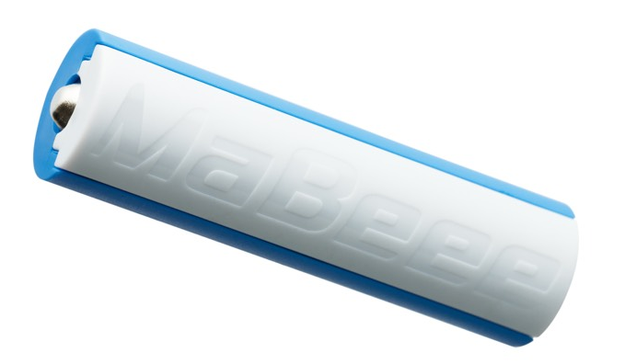
MaBeee
単３電池の形をした 無線制御型マイコン。
プラレール等のおもちゃに 使うと、スマホやパソコン から ON/OFF 操作可能です。

Slide 5
プラレールを自動制御して衝突回避！
新幹線と貨物列車は内側、サバンナ号は外側を走ります
区間２では減速して、次のゲートを超えると停車します
列車の発車タイミングを調整して、衝突を回避しています！（別紙参照）
パソコンでプラレール全体を自動制御しています
バーコードを読み取って、列車の位置を把握しています
ポイントの切り替えはモーターを使っています
列車の速度調整は Mabeee（マビー）という Bluetooth 接続 で 出力電圧を調整できる電池を使っています

Slide 6
３つの列車が互いにタイミングを調整！
サバンナ号
貨物列車が
ゲート０を通過すると
サバンナ号が動きます
サバンナ号が
ゲート１を通過すると
新幹線が動きます
貨物列車
新幹線
新幹線が
ゲート２を通過すると
貨物列車が動きます

